Slide 1
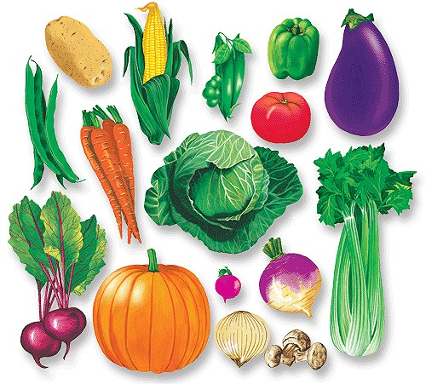
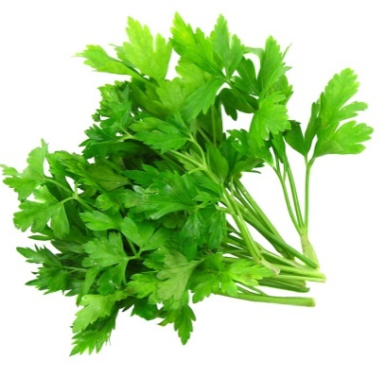
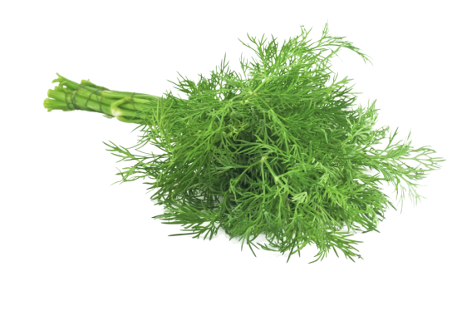
Назови одним словом

Slide 2
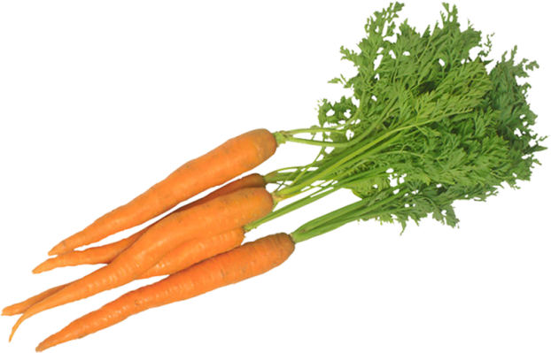
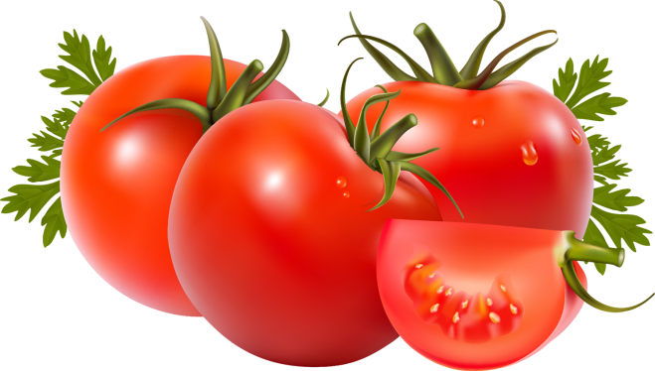
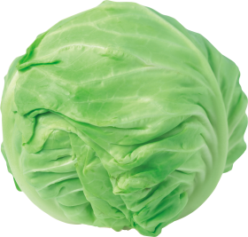
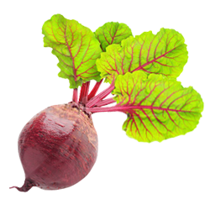
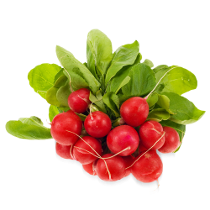
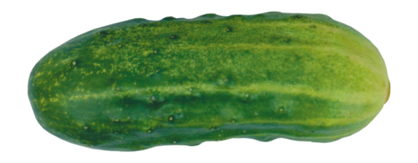
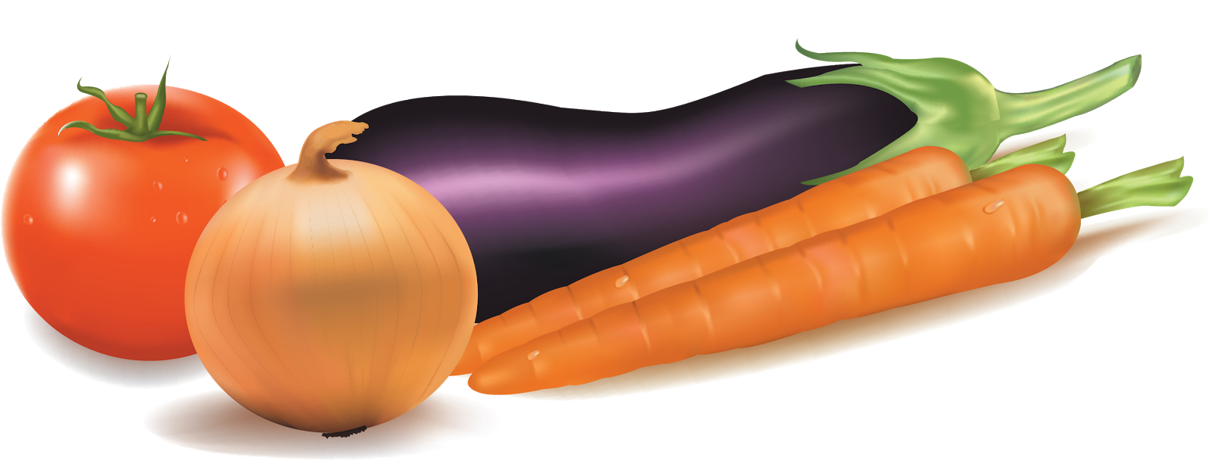
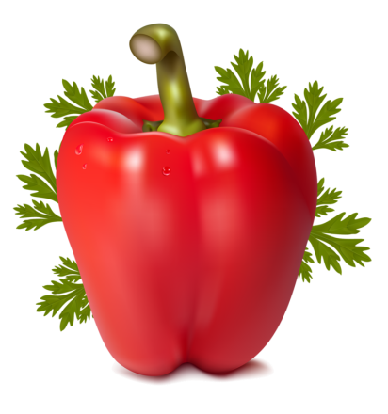
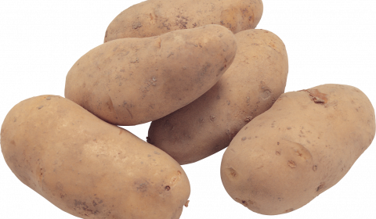
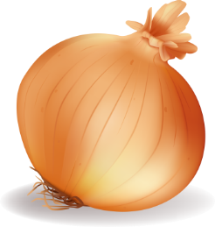
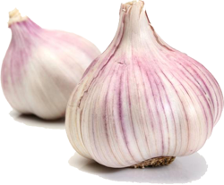
Овощи – кладовая здоровья

Slide 3
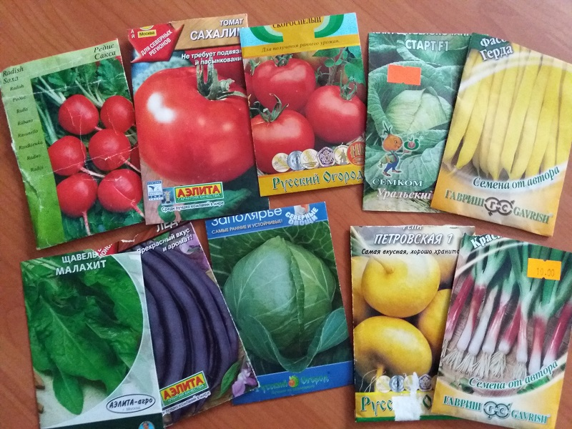

Slide 4
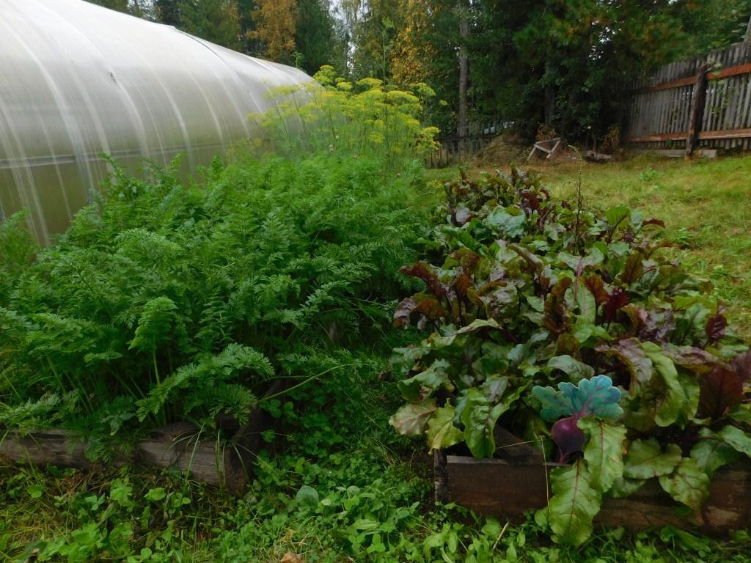
Где растут овощи?
ОГОРОД
Огород – участок земли, обычно вблизи дома, для выращивания овощей.
Происходит от слова огородить.
Однокоренные слова: огородик, огородец, огородище, огородник, огородный, огородничать.

Slide 5
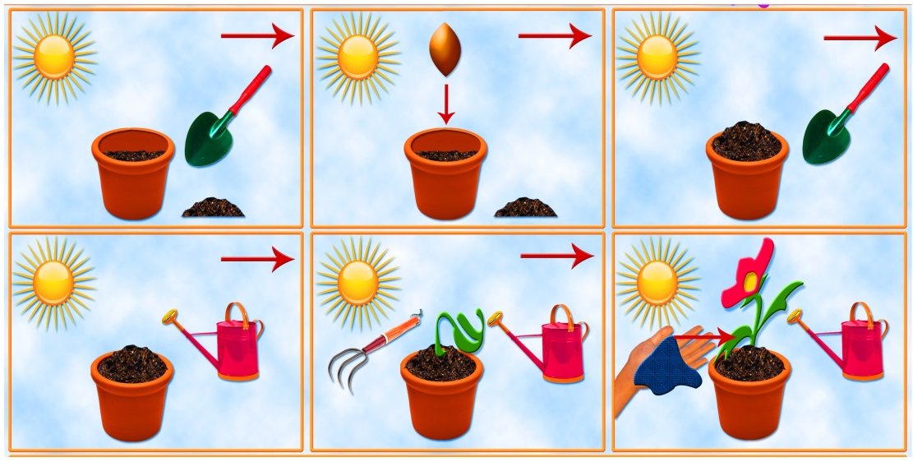
Что сначала, что потом?

Slide 6
Что сначала, что потом?

Slide 7
Давайте-ка, ребятки, отгадывать загадки!
Прежде чем его мы съели,
Все наплакаться успели.

Slide 8
Маленький, горький,
Луку – брат.
Лук с чесноком – родные братья..

Slide 9
Как надела сто рубах,
Захрустела на зубах.

Slide 10
Хотя я сахарной зовусь,
Но от дождя я не размокла,
Крупна, кругла, сладка на вкус,
Узнали вы, кто я?

Slide 11
Летом – в огороде, свежие, зеленые,
А зимою – в бочке, крепкие, соленые.

Slide 12
И зелен и густ
На грядке вырос куст.
Покопай немножко:
Под кустом…

Slide 13
Составь пословицу
Лук
Без овощей –
Овощи –
Капуста любит воду
Каждому овощу –
Если будешь есть морковку,
не сваришь щей.
да хорошую погоду.
своё время.
от семи недуг.
будешь бегать стометровку.
кладовая здоровья.

Slide 14
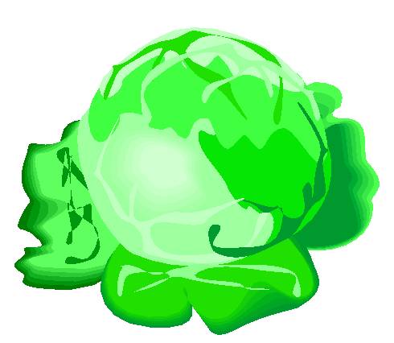
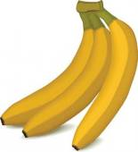
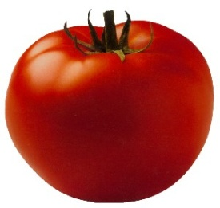
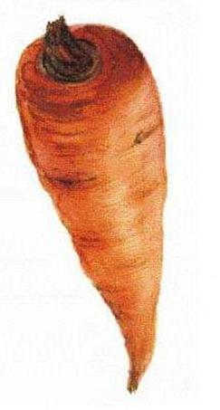
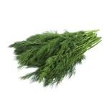
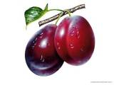
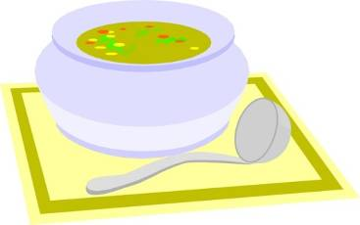
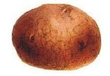
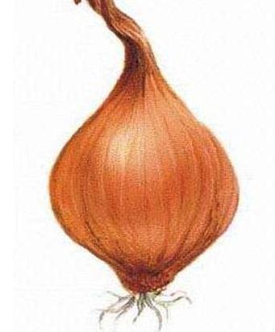
Варим ЩИ! Что лишнее?

Slide 15
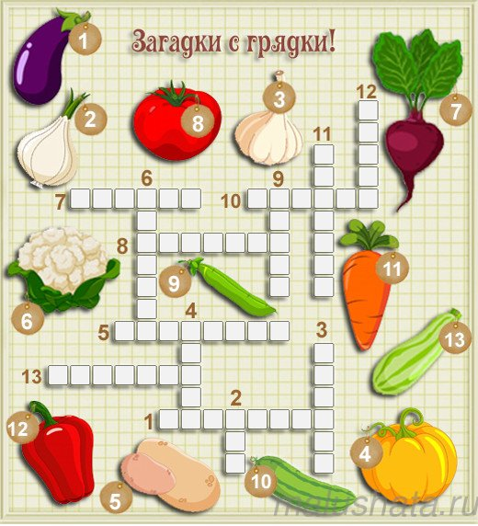
П
Е
М
Р
О
Е
С
В
Ё
К
Л
А
О
Г
У
Р
Е
Ц
А
О
К
П
О
М
И
Д
О
Р
О
У
О
В
С
Х
Ь
Т
К
А
Р
Т
О
Ш
К
А
Ы
Ч
К
А
Б
А
Ч
О
К
Е
В
С
Б
А
К
Л
А
Ж
А
Н
У
О
К
К

